Slide 1
ALOCAÇÃO DINÂMICA
Estrutura de Dados

Slide 2
Alocação Estática
Na alocação estática de memória, os tipos de dados tem tamanho predefinido. Neste caso, o compilador vai alocar de forma automática o espaço de memória necessário.
Sendo assim, dizemos que a alocação estática é feita em tempo de compilação. Este tipo de alocação tende a desperdiçar recursos, já que nem sempre é possível determinar previamente qual é o espaço necessário para armazenar as informações.
Quando não se conhece o espaço total necessário, a tendência é o programador exagerar pois é melhor superdimensionar do que faltar espaço.

Slide 3
Alocação Dinâmica
Na alocação dinâmica podemos alocar espaços durante a execução de um programa, ou seja, a alocação dinâmica é feita em tempo de execução. Isto é bem interessante do ponto de vista do programador, pois permite que o espaço em memória seja alocado apenas quando necessário.
Além disso, a alocação dinâmica permite aumentar ou até diminuir a quantidade de memória alocada.

Slide 4
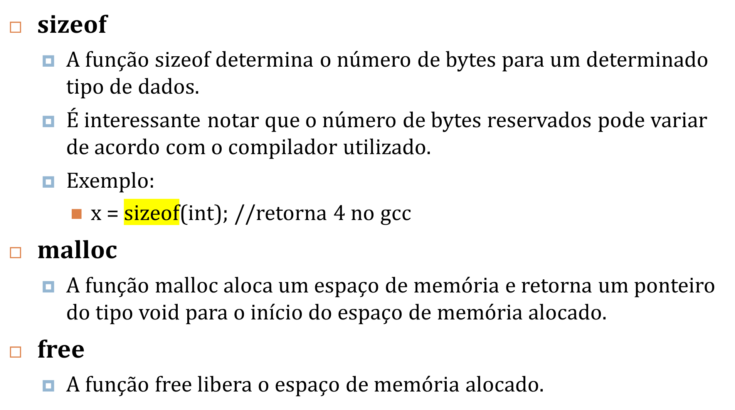
Alocação Dinâmica

Slide 5
Alocação Dinâmica
Quando um programador define tipo e o número de elementos um vetor ele está utilizando alocação estática.
Uma alternativa interessante é declarar um vetor como ponteiro, a fim de utilizar alocação dinâmica. Para tanto devemos usar a função malloc. Porém, esta função necessita saber a quantidade de bytes que devem ser reservados. Para fazer esse cálculo usamos o comando sizeof.

Slide 6
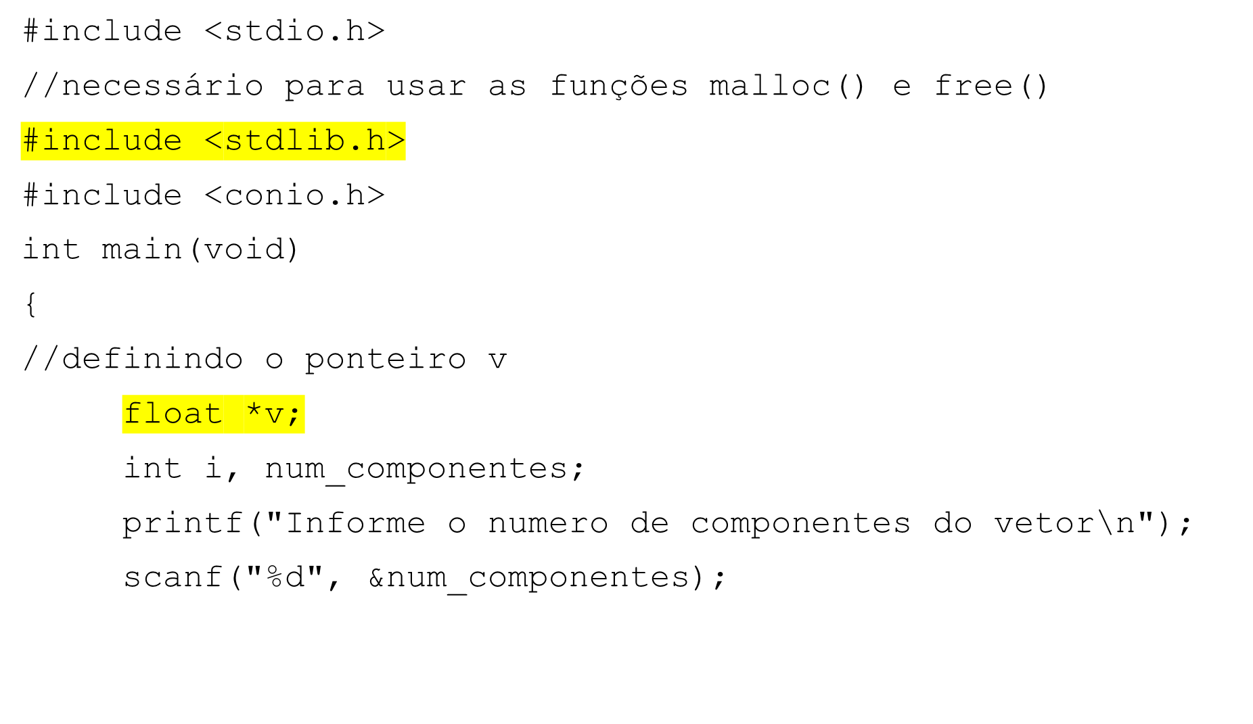
Alocação Dinâmica

Slide 7
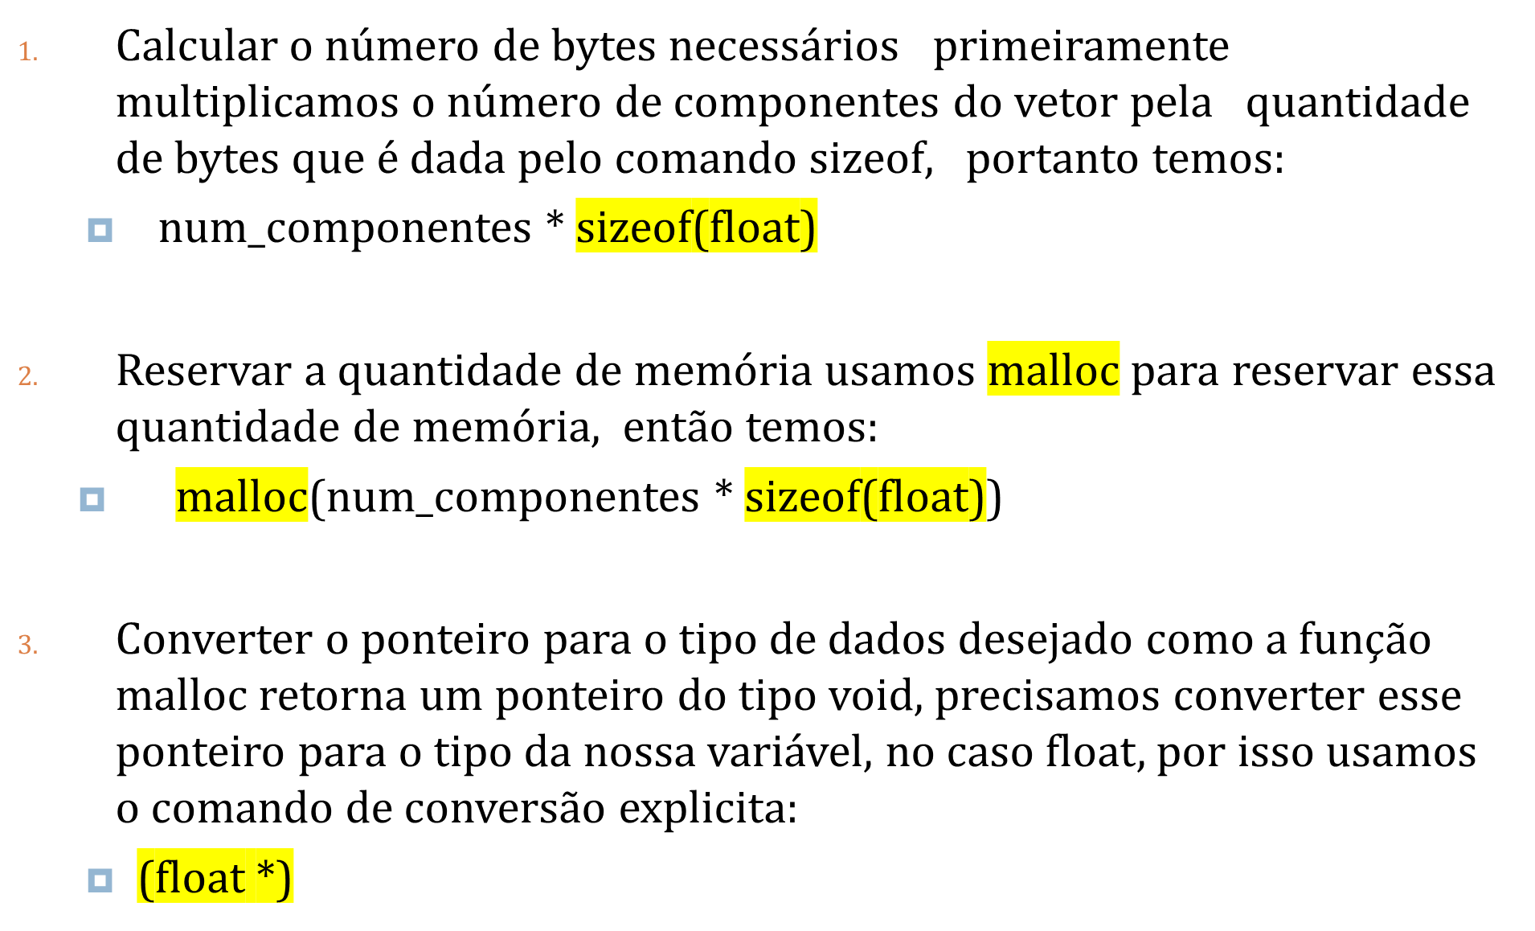
Alocação Dinâmica

Slide 8
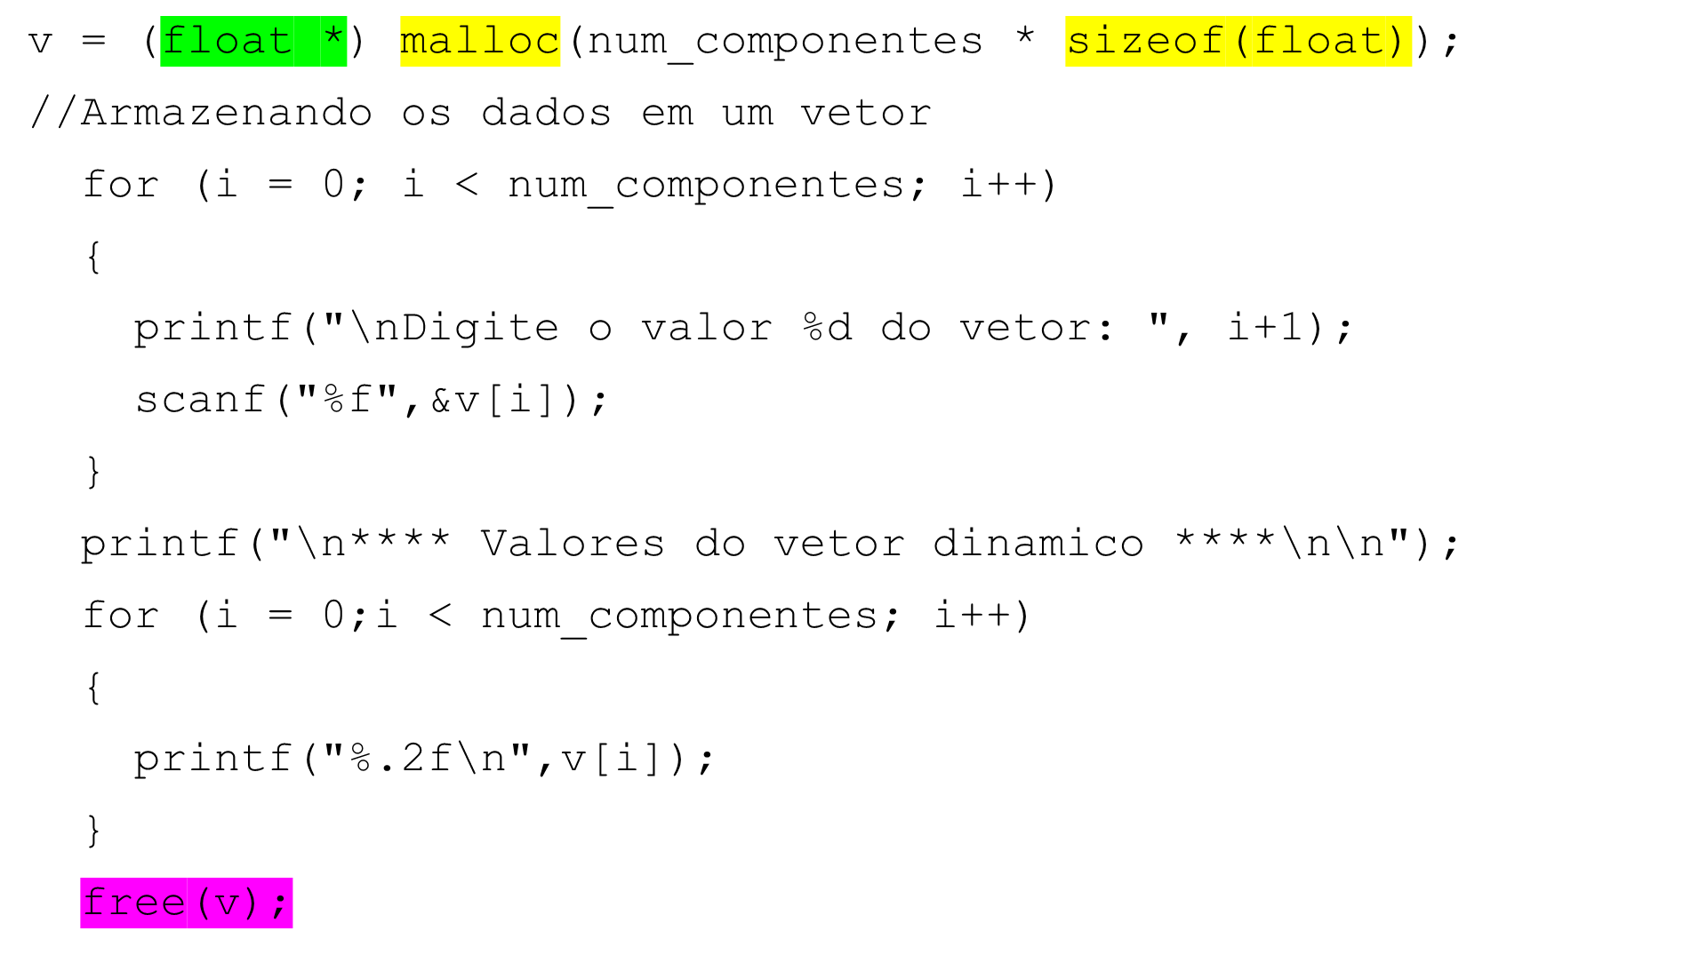
Alocação Dinâmica

Slide 9
Redimensionamento realloc
Às vezes é necessário alterar, durante a execução do programa, o tamanho de um bloco de bytes que foi alocado por malloc.
A função realloc recebe o endereço de um bloco previamente alocado por malloc (ou por realloc) e o número de bytes que o bloco redimensionado deve ter.
A função aloca o novo bloco, copia para ele o conteúdo do bloco original, e devolve o endereço do novo bloco.

Slide 10
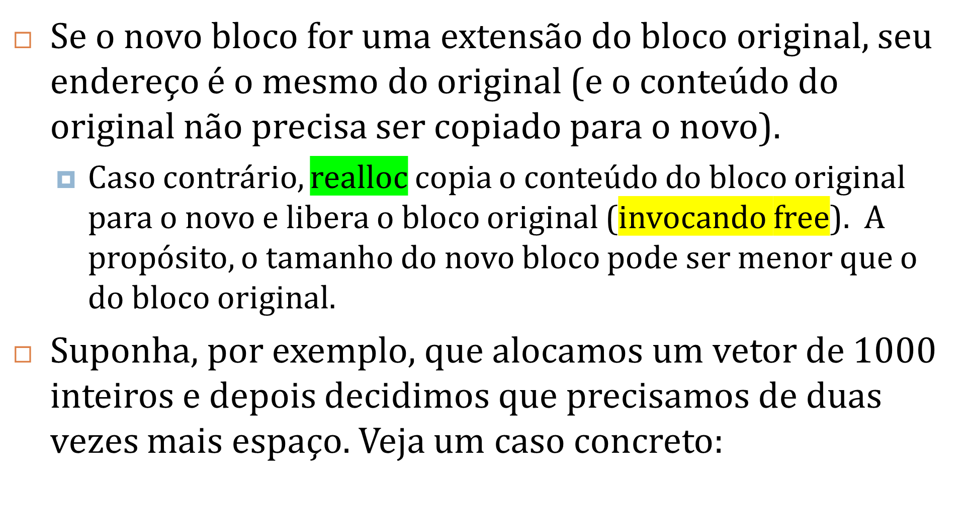
Redimensionamento realloc

Slide 11
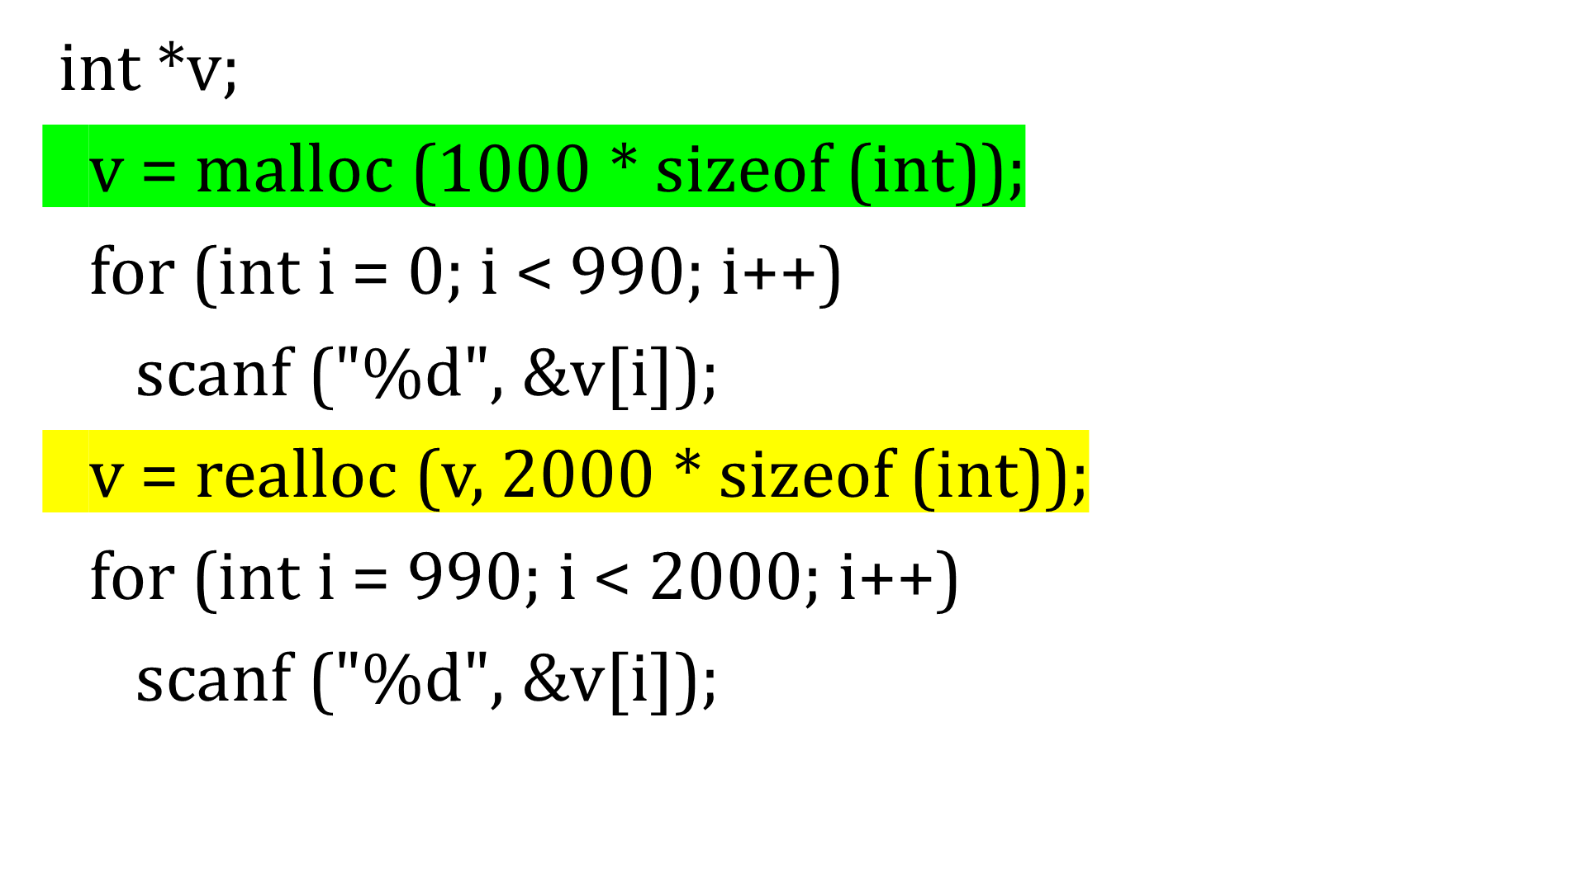
Redimensionamento realloc

Slide 12
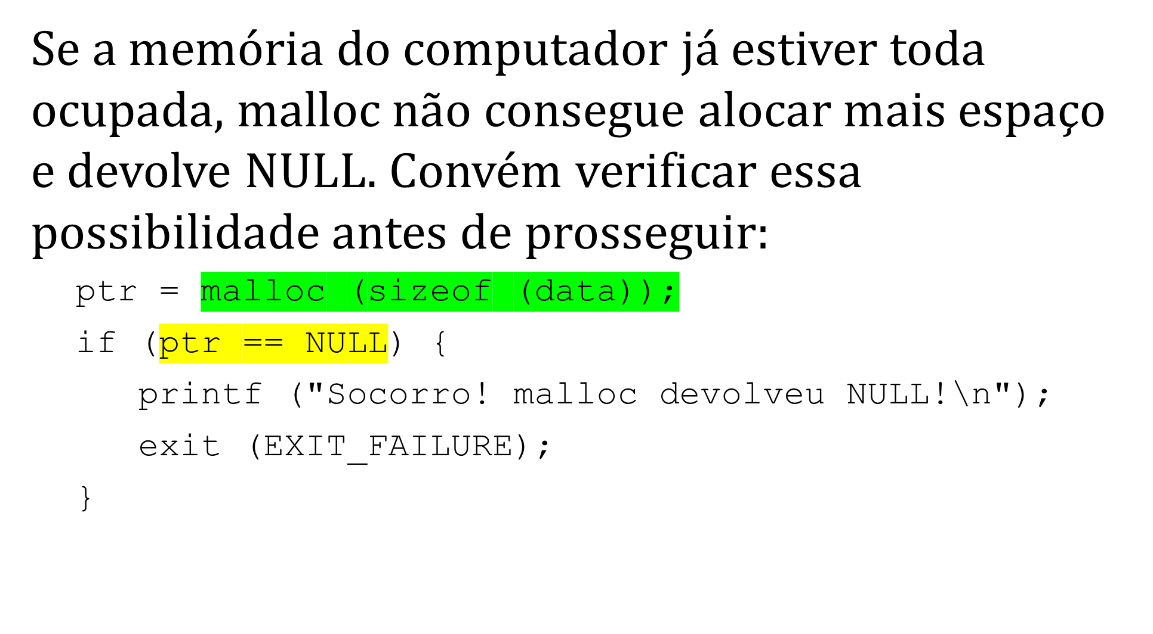
A memória é finita

